Slide 1
Интеграция низкотемпературных возобновляемых источников энергии в системы отопления и охлаждения на районном уровне
Семинар Беларусь
3-4 Февраля 2021
БЕЛОРУССКИЙ НАЦИОНАЛЬНЫЙ ТЕХНИЧЕСКИЙ УНИВЕРСИТЕТ
ПРОФЕССОР СЕДНИН В.А.

Slide 2
ИСТОРИЧЕСКИЙ ТРЕНД РАЗВИТИЯ ТЕПЛОСНАБЖЕНИЯ
В РЕСПУБЛИКЕ БЕЛАРУСЬ
Старт: начало девяностых годов XX столетия.
1990
Развитая система централизованного теплоснабжения с коэффициентом теплофикации (когенерации) свыше 50 %
1994 – 2000
Децентрализация (широкое строительство водогрейных котельных на природном газе с отключением от систем централизованного теплоснабжения)
Широкое внедрение систем учета потребления тепловой энергии и автоматизации
Начало внедрение предизолированных теплопровод
2000 -2010
Строительство когенерационных источников малой и средней мощности на природном газе
2005 – 2020
Строительство водогрейных котельных на местных видах топлива
Строительство нескольких миниТЭЦ на местных видах топлива

Slide 3
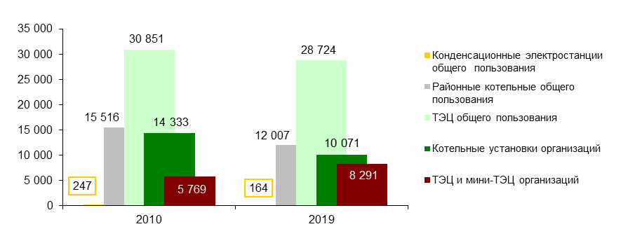
БЕЛСТАТ
миллионов гигакалорий
Производство тепловой энергии
по категориям энергопроизводителей

Slide 4
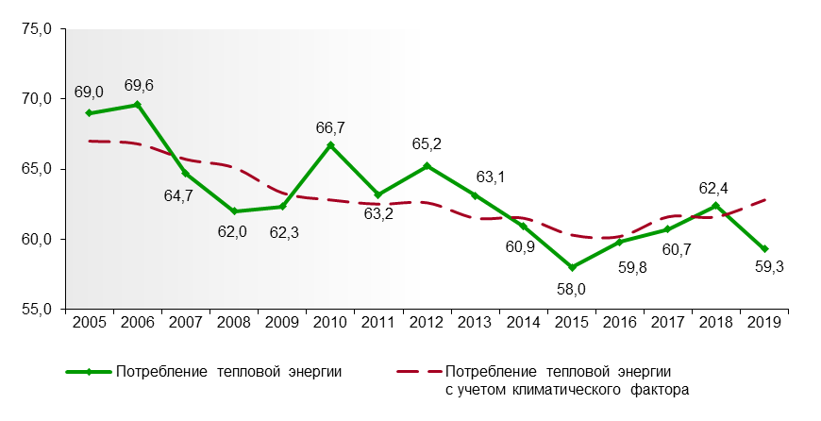
БЕЛСТАТ
миллионов гигакалорий
Потребление тепловой энергии
с учетом климатического фактора

Slide 5
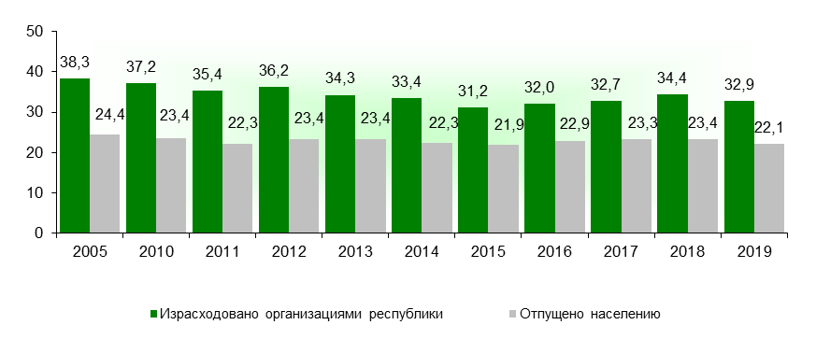
БЕЛСТАТ
миллионов гигакалорий
Динамика конечного потребления тепловой энергии

Slide 6
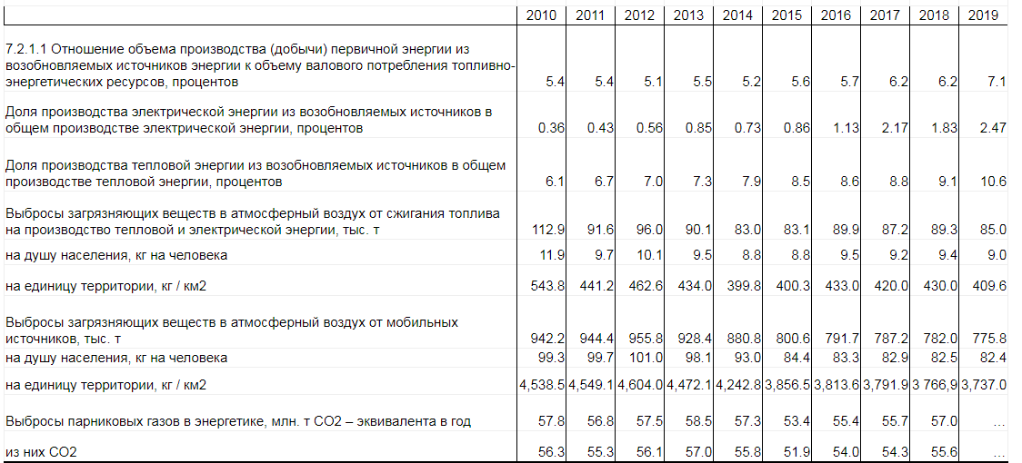
БЕЛСТАТ
Потребление энергии из возобновляемых источников в Республике Беларусь

Slide 7
Пути совершенствования и развития систем централизованного теплоснабжения (О концепции развития теплоснабжения Республики Беларусь на период до 2020 г.)
Принята в 2010 г.
Пересмотрена в 2017 г.
В 2020 г. внесены изменения и продлена до 2025 г.

Slide 8
Стратегическими направлениями развития теплоснабжения являются:
- повышение эффективности и обеспечение постоянного развития систем теплоснабжения с применением современных технологий, использованием местных топливно-энергетических ресурсов, вторичных энергетических ресурсов и альтернативных источников энергии;
- надежное, экономичное и безопасное снабжение тепловой энергией организаций и населения республики;
- максимальное использование возможности комбинированной выработки тепловой и электрической энергии;
- соблюдение баланса экономических интересов энергоснабжающих организаций (поставщиков тепловой энергии) и потребителей;
- обеспечение экономически обоснованной доходности инвестиционного капитала при государственном регулировании тарифов на тепловую энергию;
- создание оптимальной структуры управления процессами теплоснабжения;
- исключение посредников при поставке тепловой энергии потребителю;
- совершенствование нормативных правовых актов.

Slide 9
СРЕДИ Наиболее характерныХ решениЙ
применения многоставочных тарифов на централизованное теплоснабжение с учетом налогов на топливо в зависимости от его экологических свойств;
распространение применения альтернативных природному газу и нефти топлив (горючие отходы, биомасса, солнечная энергия, геотермальная энергия, вторичные энергетические ресурсы промышленного производства и пр.).

Slide 10
Структура энергогенерирующих источников Беларуси после 2020 г.
АЭС

Slide 11
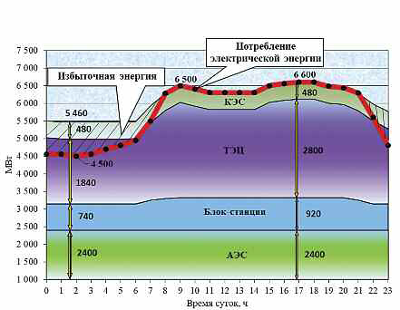
АЭС
Сценарий развития ситуации в энергосистеме Беларуси после после
ввода БелАЭС. Отопительный период

Slide 12
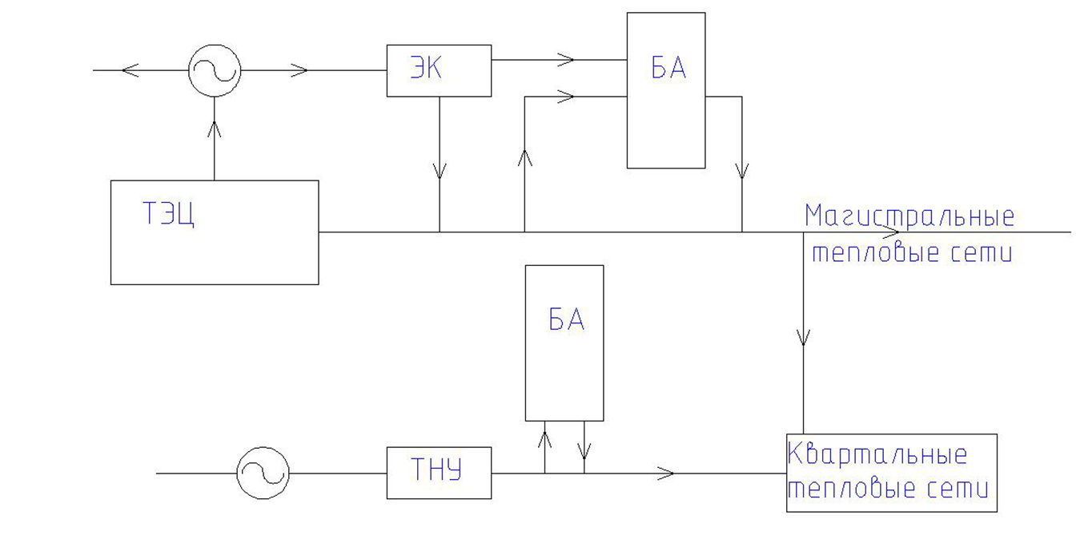
ПРИНЦИПИАЛЬНАЯ СХЕМА ИНТЕГРАЦИИ ЭК И ТНУ В СЦТ

Slide 13
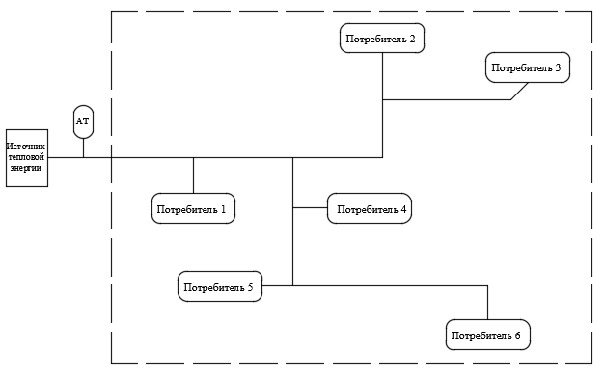
ВАРИАНТЫ ИНТЕГРАЦИИ АТ В СЦТ: централизация

Slide 14
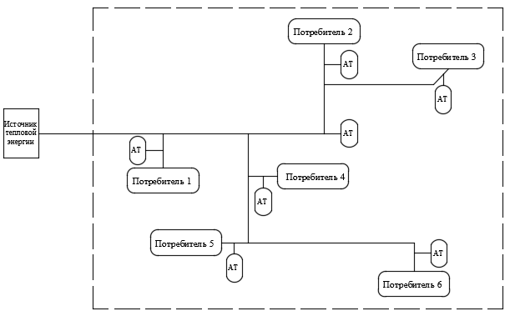
ВАРИАНТЫ ИНТЕГРАЦИИ АТ В СЦТ: децентрализация

Slide 15
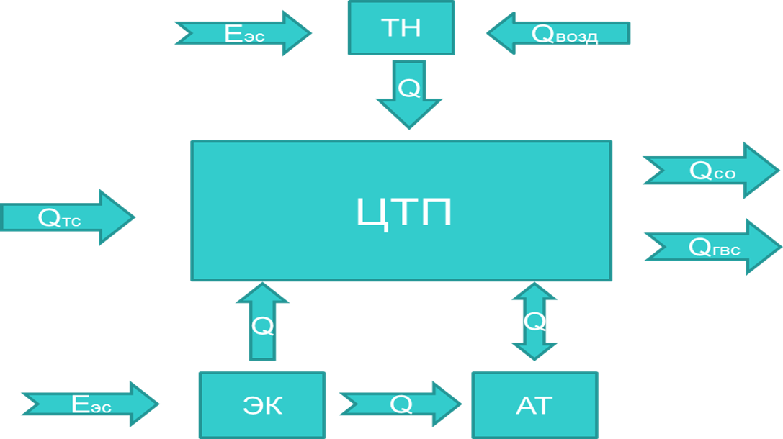
Структура потоков энергии ЦТП с ЭК и АТ, ТН

Slide 16
Принципиальная схема комбинированного энергоблока

Slide 17
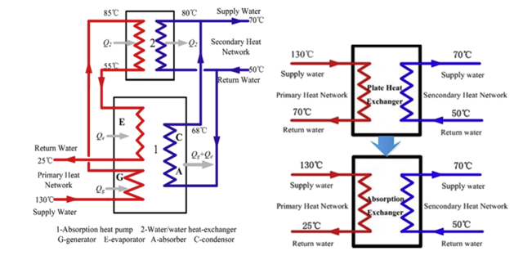
Системой Co-ah - тип системы централизованного теплофикационного теплоснабжения с применением абсорбционных тепловых преобразователей

Slide 18
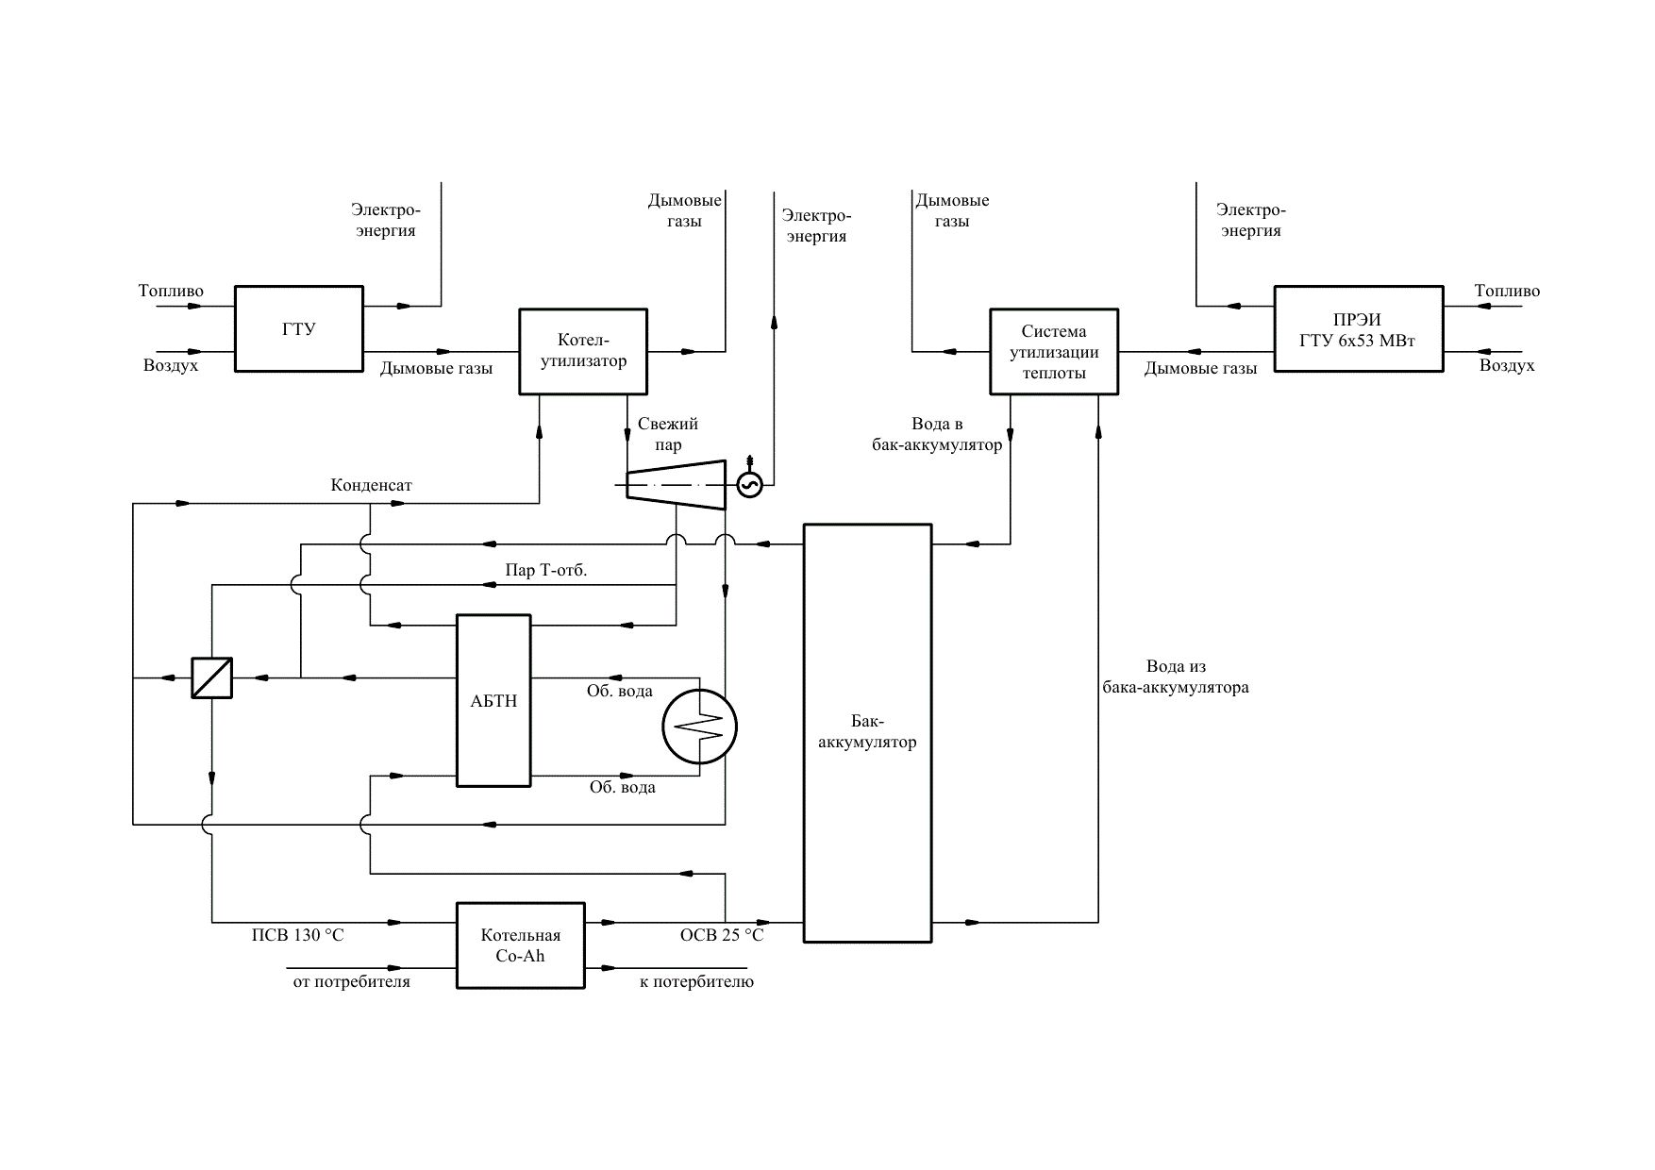
Принципиальная схема теплофикационного ПРЭИ на базе ГТУ
в комбинации с парогазовой установкой

Slide 19
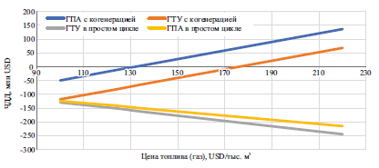
Чистый дисконтированный доход в зависимости
от стоимости топлива (природный газ)

Slide 20
СПАСИБО ЗА ВНИМАНИЕ!

